Slide 1

Уеб базирана система за онлайн търговия
Изготвил: Вилиян Вачев
Ф.номер: 332319005

Slide 2
Съдържание
Цели и предмет на дипломния проект
Бизнес процеси и участници
Архитектура
Проект на базата данни
Проект на страниците в приложението

Slide 3
Цели и предмет на дипломния проект
Предмет – система за онлайн търговия
Цел- създаване на платформа, която да предоставя възможност на потребителите да извършват търговски взаимоотношения; да бъде максимално опростена и лесна за използване.

Slide 4
Бизнес процеси и участници
Групи потребители с определени правила
Нерегистрирани потребители
Регистрирани потребители:
  Продавачи
  Купувачи
  Продавачи и купувачи
Администратор

Slide 5
Бизнес процеси на нерегистрирани потребители
Разглеждане на наличните продукти в системата
Заявка за регистрация

Slide 6
Бизнес процеси на регистрирани потребители
Разглеждат наличните продукти в системата
Добавят нови продукти
Поръчват продукти
Следят състоянието на направените от тях поръчки
Следят състоянието на добавените от тях продукти

Slide 7
Бизнес процеси на Администратора
Контрол върху наличните продукти в системата
Контрол върху потребителите в системата
Следят състоянието на направените поръчки

Slide 8
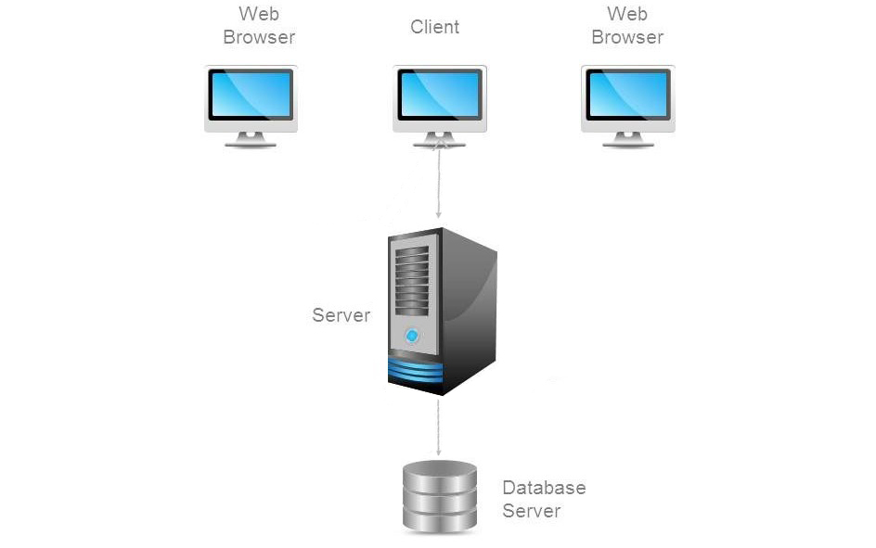
Архитектура
Архитектура на системата
  client server

Slide 9
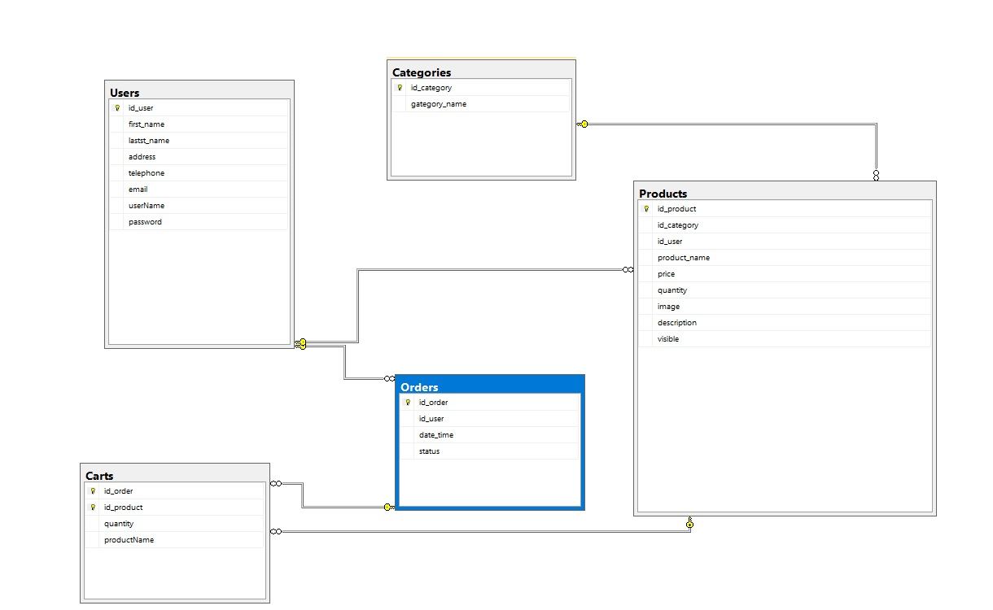
Проект на базата данни

Slide 10
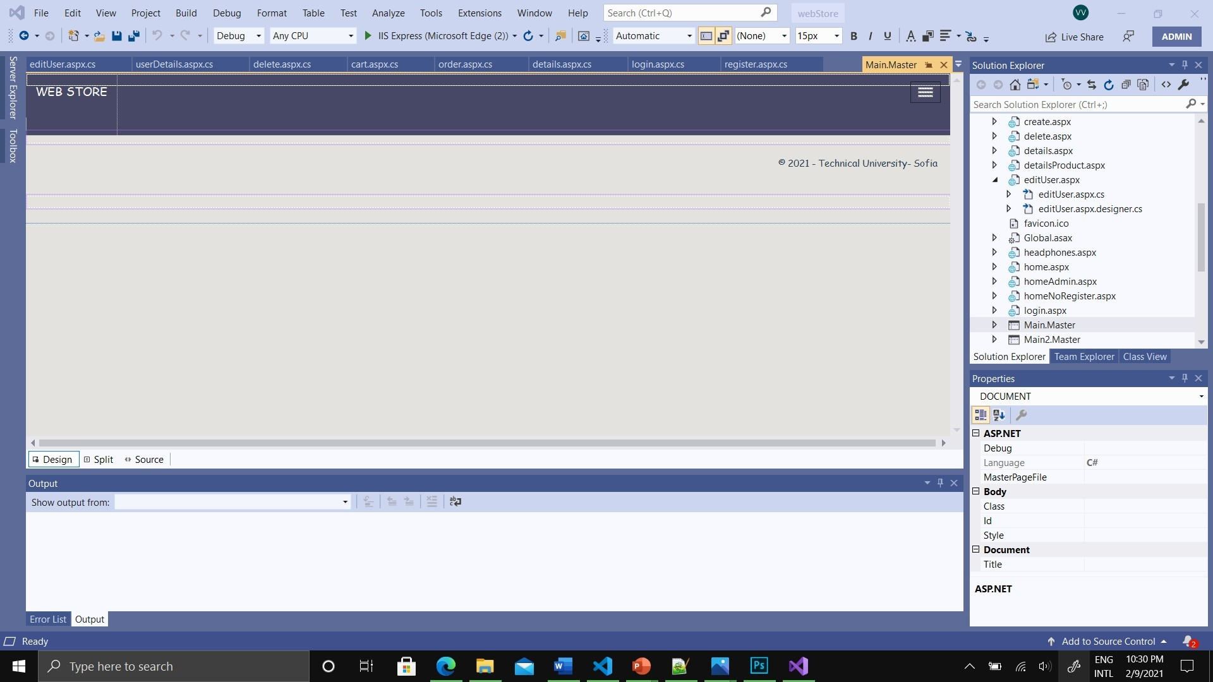
Проект на страниците на приложението
Дизайн- три „master page“ шаблона

Slide 11
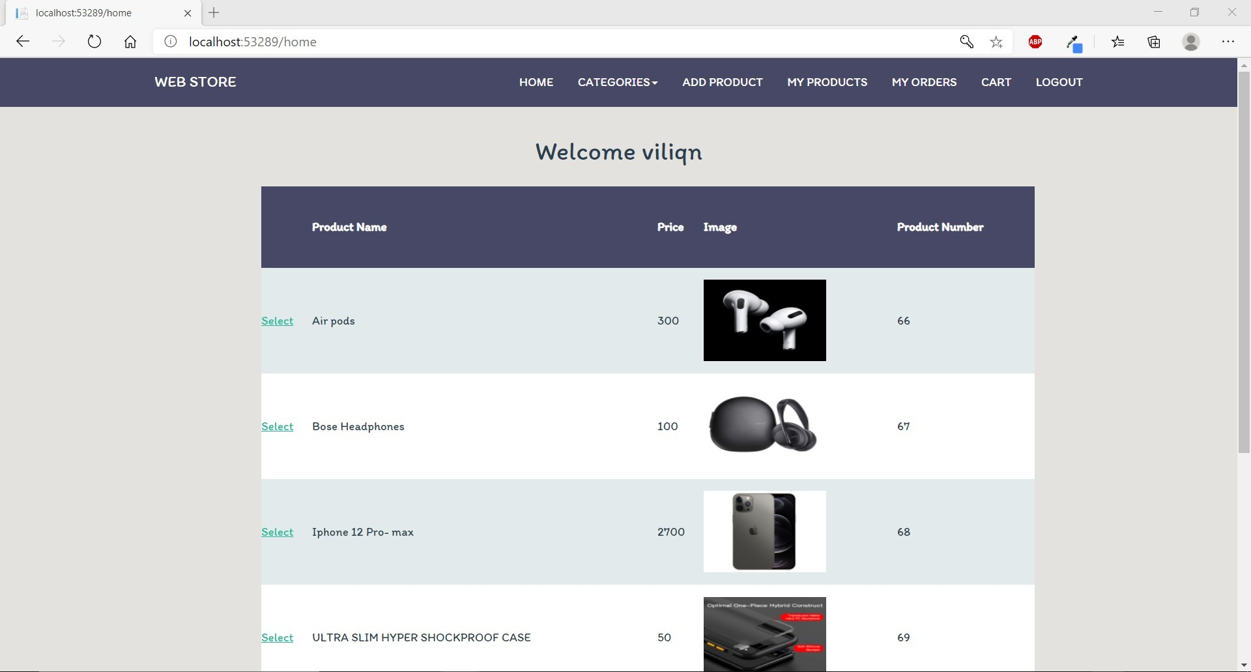
Проект на страниците в приложението

Slide 12
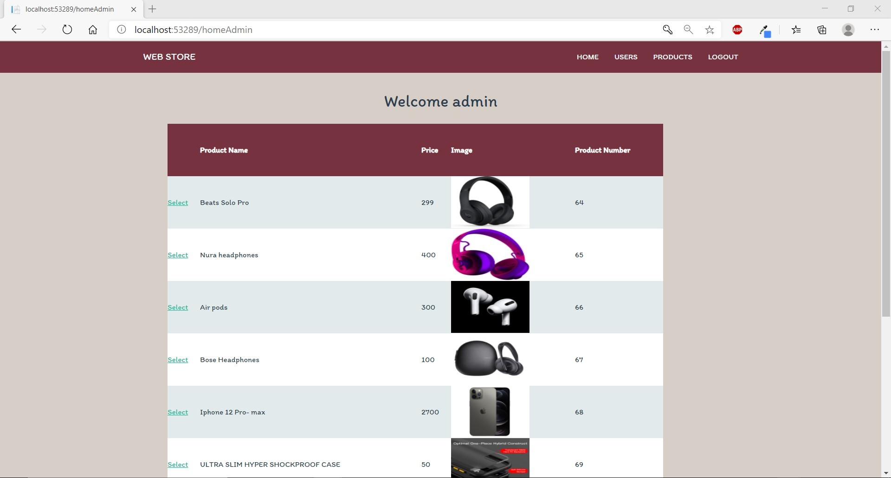
Проект на страниците в приложението

Slide 13
Благодаря за вниманието !

